Slide 1
Полежаев Денис Анатольевич
учитель математики
МБОУ «СОШ № 3»
г. Боготол
Мастер-класс на тему:
«Академическая нечестность в ходе выполнения домашнего задания по математике:
решать нельзя списать»

Slide 2
Идея! Новые правила игры в домашнее задание или «Обмани меня теперь…»

Slide 3
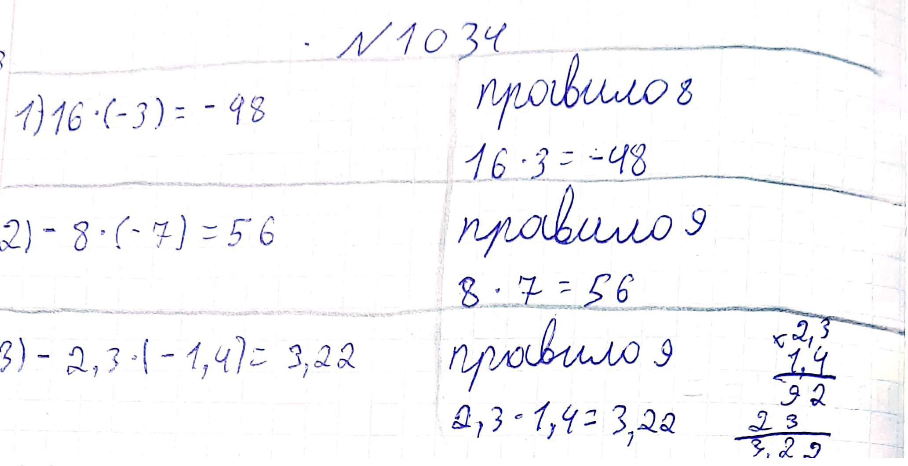
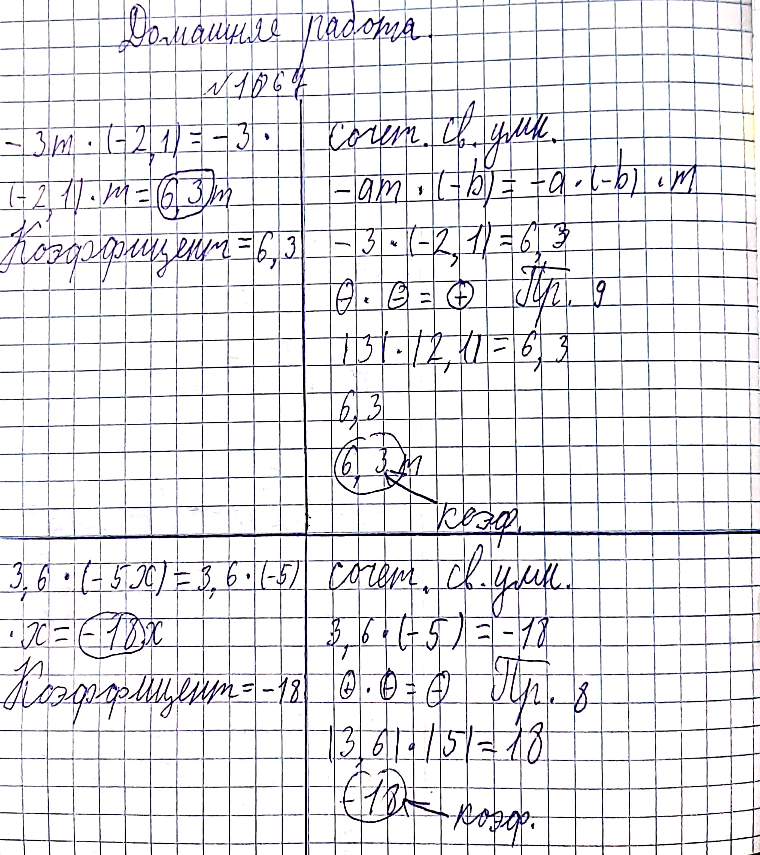
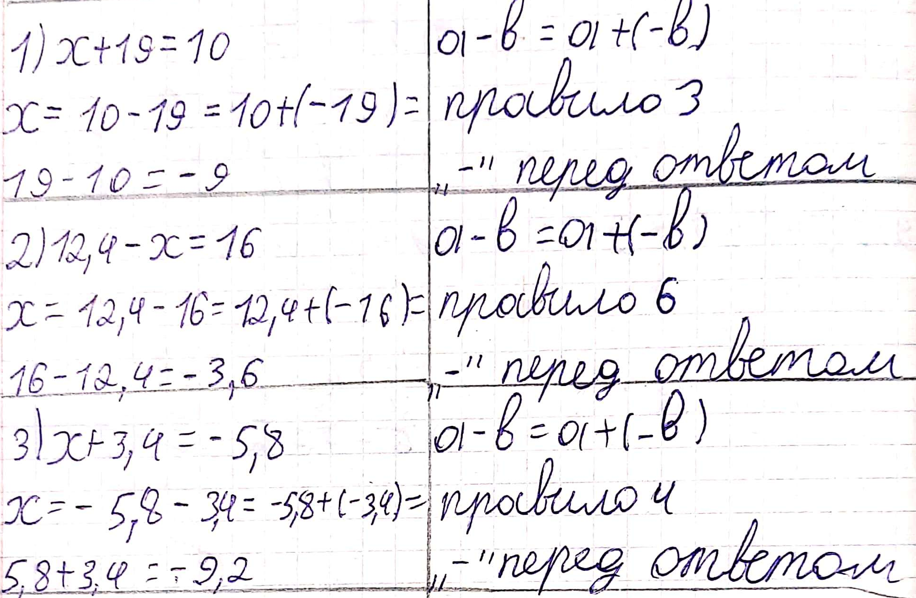
Примеры из жизни

Slide 4
Задание: Решите уравнение с пояснением 0,11х + 0,08х = 45,6 *
Зона 1 | Зона 2
* Мерзляк А.Г., Полонский В.Г., Якир М.С., Математика, 5 класс, №1129

